Slide 1
Муниципальное дошкольное образовательное учреждение детский сад комбинированного вида «Сказка»
Проект
«Нестандартное оборудование для развития
двигательной активности детей»
«Забота о здоровье - это важнейший труд воспитателя. От
жизнерадостности, бодрости детей зависит их духовная
жизнь, мировоззрение, умственное развитие, прочность
знаний, вера в свои силы»
В. А. Сухомлинский.

Slide 2
Проблема проекта:
В современном обществе приоритетным становится интеллектуальное развитие ребенка. Дети в большинстве своем испытывают «двигательный дефицит», в результате:
увеличивается статистическая нагрузка на определенные группы мышц;
снижается сила и работоспособность мускулатуры;
нарушаются функции организма.
Поэтому необходимо вести поиск новых подходов для привлечения детей к занятиям физкультурой и спортом, развивая интерес к движению как жизненной потребности быть ловким, сильным, смелым.

Slide 3
Вид проекта
Практико-ориентированный
По содержанию: социально-педагогический

Slide 4
Цель проекта
Создание условий для формирования двигательных умений и навыков у детей, способствующих повышению интереса к физкультурным занятиям.

Slide 5
Задачи:
Формировать двигательные умения и навыки;
Развивать творчество, фантазию при использовании нетрадиционного оборудования;
Приобщать детей к здоровому образу жизни;
Способствовать развитию культуры движений;
Вызвать у детей интерес к использованию нетрадиционного оборудования на занятиях и в свободных видах деятельности.

Slide 6
Элементы физкультурно – оздоровительной работы в образовательных областях
Физическое развитие: совершенствовать технику основных движений; развивать физические качества; формировать потребность в ежедневной двигательной деятельности; проводить комплекс оздоровительных мероприятий.
Социально-коммуникативное развитие: создание на физкультурных занятиях педагогических ситуаций и ситуаций морального выбора, развитие нравственных качеств, поощрение проявлений смелости, находчивости, взаимовыручки, выдержки и пр., побуждение детей к самооценке и оценке действий и поведения сверстников; участие детей в расстановке и уборке физкультурного инвентаря и нестандартного оборудования; формировать навыки безопасного поведения в подвижных и спортивных играх в непосредственно образовательной деятельности (НОД), при пользовании нестандартным спортивным инвентарем во время прогулок.

Slide 7
Элементы физкультурно – оздоровительной работы в образовательных областях
Познание: активизация мышления детей (через самостоятельный выбор игры, оборудования, пересчет мячей и пр.), специальные упражнения с нестандартным оборудованием на ориентировку в пространстве, подвижные игры и упражнения, закрепляющие знания об окружающем (имитация движений животных, труда взрослых), построение конструкций для подвижных игр и упражнений (из нестандартного спортивного оборудования), просмотр и обсуждение познавательных книг, фильмов о спорте, спортсменах.
Речевое развитие: проговаривание действий и называния упражнений, поощрение речевой активности детей в процессе двигательной деятельности, обсуждение пользы занятий физической культурой, закреплять умение детей согласовывать движение со стихотворным текстом, закреплять знания детей о произведениях на сюжетных занятиях и развлечениях:
Художественно-эстетическое развитие: развитие артистических способностей в подвижных играх с использованием нестандартного оборудования; проведение игр, гимнастики и упражнений под музыкальное сопровождение; формирование эстетического отношения к окружающему миру ( внешний вид, оформление помещения).

Slide 8
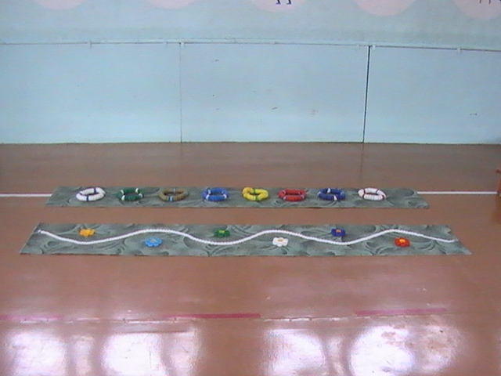
«Дорожка здоровья»
Разные виды ходьбы для профилактики плоскостопия.

Slide 9
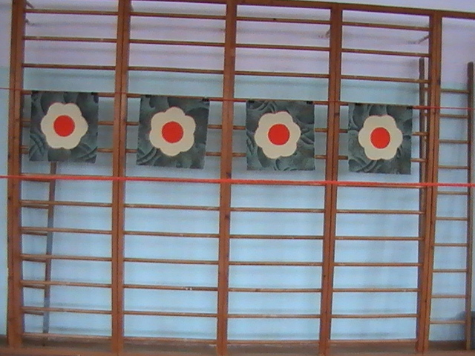
«Мягкая мишень»
Координация и ловкость – мишень держать двумя руками – подбрасывать мяч, ловить на мишень – мягкий вязаный мячик, метание в цель –мягкий вязаный мячик.
Используются на физкультурных занятиях, эстафетах, в самостоятельной деятельности

Slide 10
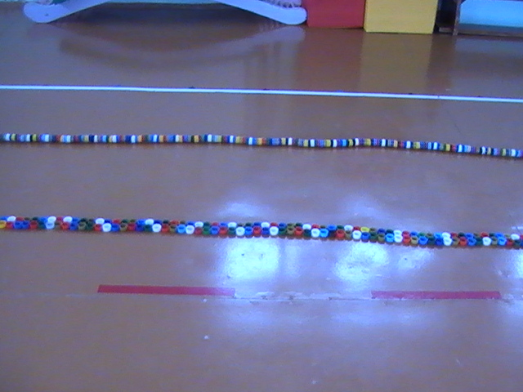
«КАНАТ И ДОРОЖКА ИЗ ПРОБОК» используется для ходьбы прямо, боком, сохраняя равновесие, осанку; для перепрыгивания прямо, боком, справа – слева; для подлезания, в подвижных играх.

Slide 11
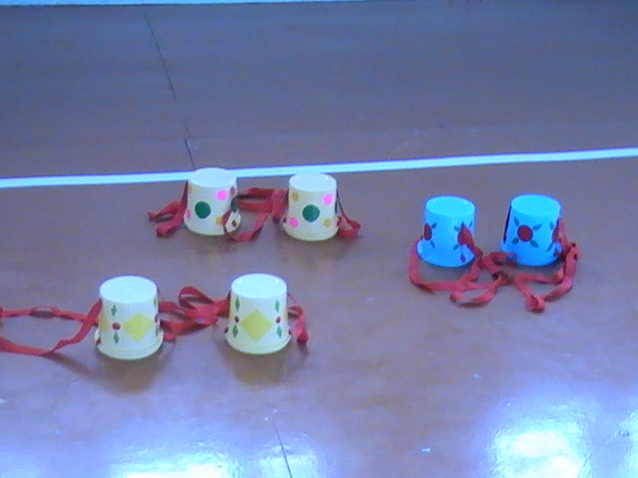
«Ходули»
Используются для ходьбы - сохраняя равновесие, осанку, развивают ловкость.

Slide 12
Требования, предъявляемые к нестандартному оборудованию
Нестандартное оборудование должно быть:
безопасным;
максимально эффективным;
удобным к применению;
компактным;
универсальным;
технологичным и простым в изготовлении;
эстетическим.

Slide 13
Основные принципы использования нестандартного оборудования
Оборудование может быть использовано на физкультурных занятиях и в самостоятельной двигательной деятельности детей.
Начиная упражнения с оборудованием от самых простых, следует постепенно переходить к более сложным, разнообразить движения.
Важно чередовать упражнения так, чтобы нагрузка в движениях, идущих друг за другом, не приходилась на одни и те же группы мышц. Полезно использовать дыхательные упражнения на расслабление мышц.
В процессе выполнения упражнений необходимо внимательно следить за состоянием самочувствия детей, не допускать перегрузок.

Slide 14
Участники проекта
Участники проекта
Дети
Воспитатели
Родители

Slide 15
Этапы реализации проекта
Подготовительный этап (декабрь 2013г.)
Проведение стартовой диагностики – выявление групп детей с низким уровнем развития физических качеств;
Анкетирование родителей;
Выявление потребности в нестандартном оборудовании;
Изучение литературы по данной теме;
Практический этап (январь 2014г - апрель 2014г.)
Составление картотеки нестандартного оборудования.
Изготовление оборудования совместно с родителями;
Разработка содержания занятий;
Проведение комплекса оздоровительно – образовательных и воспитательных мероприятий с использованием нестандартного оборудования.
Заключительный этап (май 2014г.)
Итоговая диагностика. Анализ;
Презентация опыта по итогам реализации проекта.

Slide 16
Ожидаемые результаты
на уровне ребенка:
Обогащение двигательного опыта;
Стремление к достижению более высоких спортивных результатов;
Развитие сноровки, внимания, ловкости, умения быть в коллективе;
Повышение самооценки;
Управление своим поведением и деятельностью, способность предвидеть результаты и контролировать их выполнение;
Бережное обращение с пособиями, применение их творчески.
Навыки самостоятельной двигательной активности при использовании нестандартного оборудования

Slide 17
Ожидаемые результаты
на уровне родителей:
Вовлечение родителей в образовательное пространство.
Повышение интереса у родителей к физкультурно- оздоровительной работе.

Slide 18
Ожидаемые результаты
на уровне педагога:
Предложена технология физического и психоэмоционального развития детей с использованием нестандартного оборудования.
Пополнение предметно – развивающей среды группы, путём создания нового нестандартного оборудования, помогающего полноценному физическому развитию детей;
Раскрытие творческого потенциала педагога;
Повышение профессиональной педагогической компетентности (стимулирование к самообразованию);
Обобщение и распространение опыта работы по использованию нестандартного оборудования для двигательной среды.
Мотивация педагогического коллектива на использование нестандартного оборудования в работе с детьми;

Slide 19
Ожидаемые результаты
на уровне педагогических технологий:
Обогащение методов, приемов и форм работы по развитию двигательных способностей и физических качеств у детей посредством использования нестандартного оборудования.
на уровне предметно-пространственной среды:
Создание материально-технической базы для работы по данной теме.

Slide 20
Продукт проекта
Анкета для родителей « Здоровье вашего ребёнка».
Список предметов с описанием.
Нестандартное оборудование.
Картотека игр и упражнений для детей с использованием нестандартного оборудования.
Разработка и оформление методики проведения игр и занятий с использованием нестандартного оборудования.
Мультимедийная презентация опыта.

Slide 21
ВЫВОД: : Вследствие реализации проекта у дошкольников выработалась устойчивая мотивация к систематическим занятиям физической культурой и спортом. Они ориентированы на здоровый образ жизни. Участие родителей в совместной деятельности наполнило ее новым содержанием, позволило использовать личный пример взрослых в физическом воспитании дошкольников и пропагандировать его среди других родителей. Физкультурные занятия с использованием нестандартного оборудования повышали двигательную активность и выносливость организма, оказывали положительное влияние на физическое, психическое и эмоциональное благополучие ребенка. Повысилась активная родительская позиция в потребности дошкольников в движении обеспечивающая здоровую жизнедеятельность ребенка.

Slide 22
Перспективы дальнейшего развития проекта
Распространение опыта применения образовательной технологии «Движение с увлечением» применения нестандартного оборудования.
Продолжить работу по формированию двигательной активности детей с использованием нестандартного оборудования;
Продолжить оснащать физкультурный уголок, нестандартным оборудованием в соответствии с возрастными особенностями детей;

Slide 23

Спасибо за внимание!

